Slide 1
ОСОБЕННОСТИ РАЗВИТИЯ МОТОРИКИ У ДЕТЕЙ С ЦЕРЕБРАЛЬНЫМ ПАРАЛИЧЕМ
магистрант 2 курса
Корчмарь Елена Валерьевна
Заочной формы обучения
Факультета: «Психолого-педагогического и специального образования»
Группа № 262
направление: 44.04.03 «Специальное (дефектологическое) образование»
профиль: «Специальная психология»

Slide 2
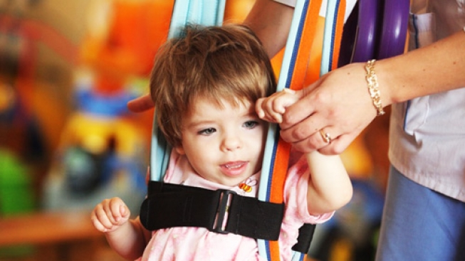
Определение
Детский церебральный паралич (ДЦП) - заболевание центральной нервной системы при ведущем поражении двигательных зон и двигательных проводящих путей головного мозга.
Опорно-двигательный аппарат (ОДА) – это сочетание костей, мышц, сосудов и нервов.

Slide 3
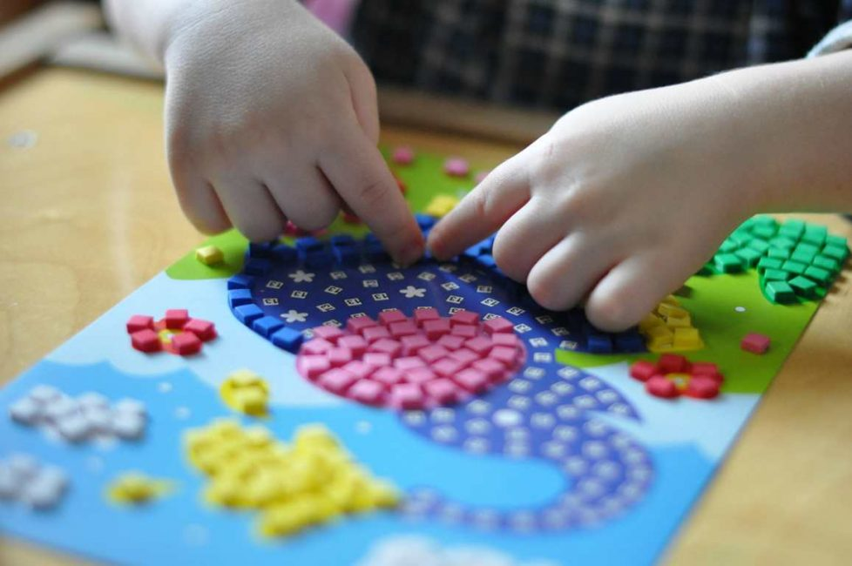
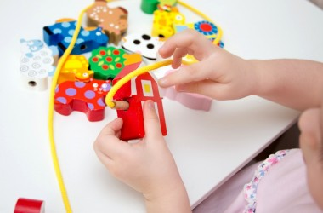
Определение
Мелкая моторика - совокупность скоординированных действий человека, направленных на выполнение точных мелких движений кистями и пальцами рук и ног.

Slide 4
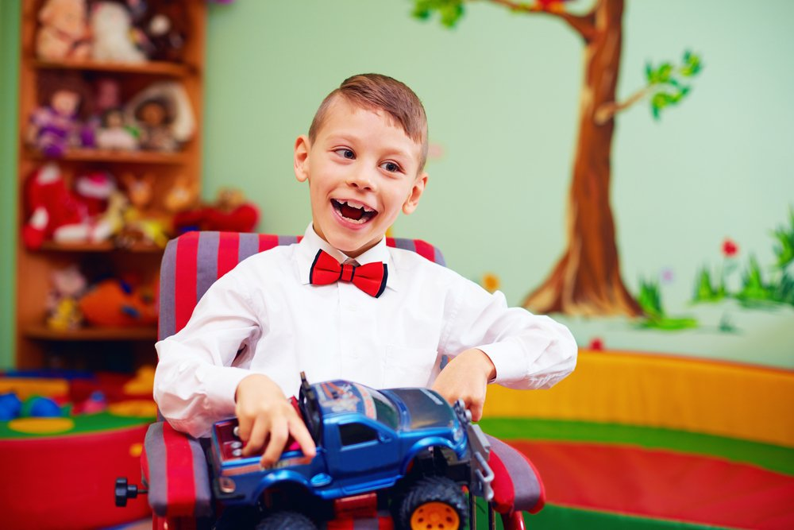
Факторы, связанные со спецификой заболевания
1. Нарушение мышечного тонуса (по типу спастичности, ригидности, гипотонии, дистонии). Любой двигательный акт сопровождается мышечный тонус. Часто наблюдается повышение мышечного тонуса - спастичность, когда мышцы напряжены (характерно нарастание мышечного тонуса при попытках произвести то или иное движение, особенно при вертикальном положении тела).

Slide 5
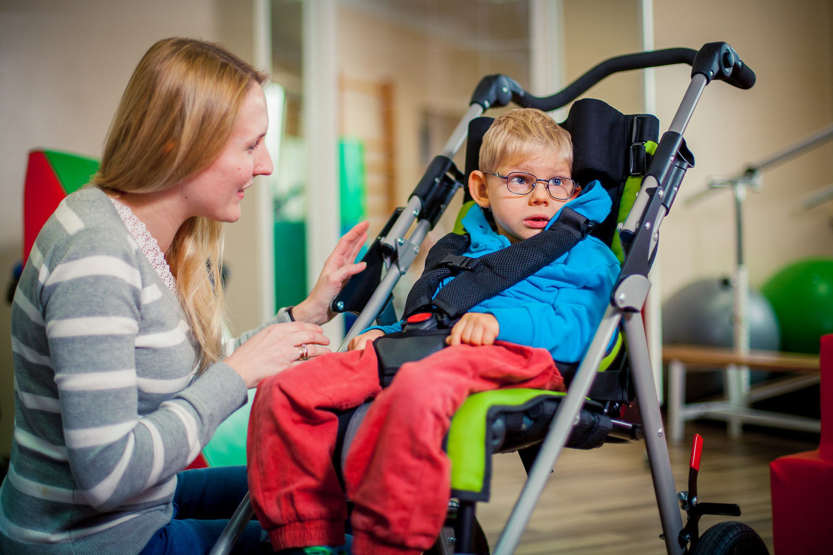
ФАКТОРЫ
2. Ограничение или невозможность произвольных движений (парезы и параличи). В зависимости от тяжести поражения мозга может наблюдаться полное или частичное отсутствие тех или иных движений. Полное отсутствие произвольных движений, обусловленное поражением двигательных зон коры головного мозга и проводящих двигательных путей, называется центральным параличом

Slide 6
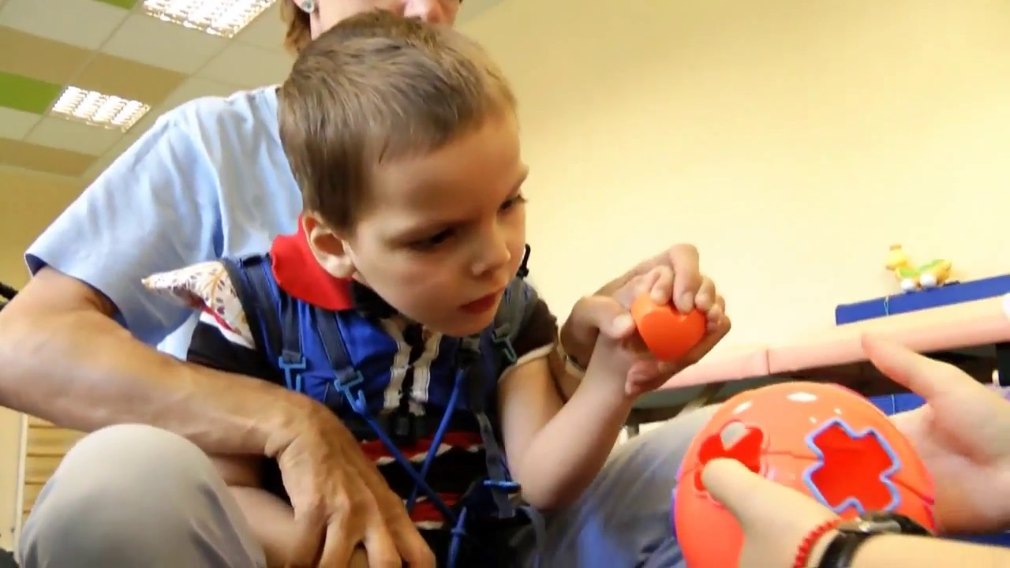
ФАКТОРЫ
З. Наличие насильственных движений характерны для многих форм ДЦП. Они могут проявляться в виде гиперкинезов (непроизвольных насильственных движений, обусловленных переменным тонусом мышц, с наличием неестественных поз) и тремора (дрожание пальцев рук и языка).

Slide 7
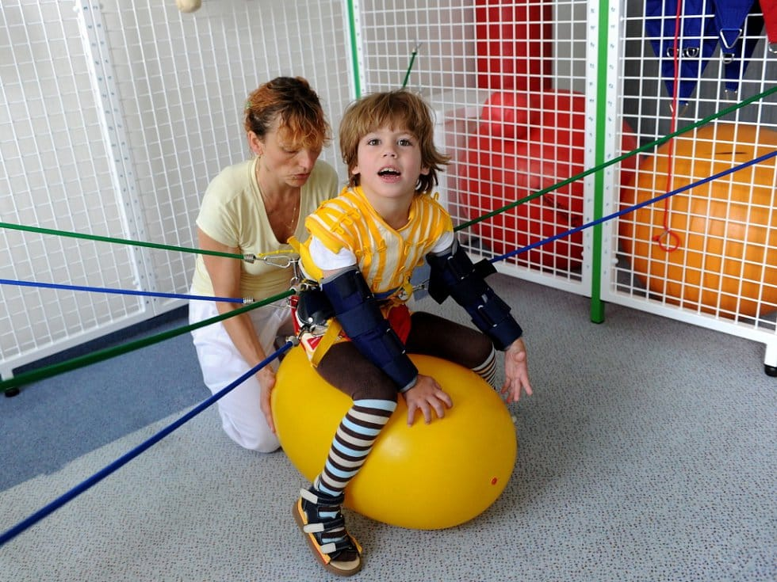
ФАКТОРЫ
4. Нарушение равновесия и координации движений (атаксия). Туловищная атаксия проявляется в неустойчивости при сидении, стоянии и ходьбе. В тяжелых случаях ребенок не может сидеть или стоять без поддержки. Отмечается неустойчивость походки: дети ходят на широко расставленных ногах, пошатываясь, отклоняясь в сторону.

Slide 8
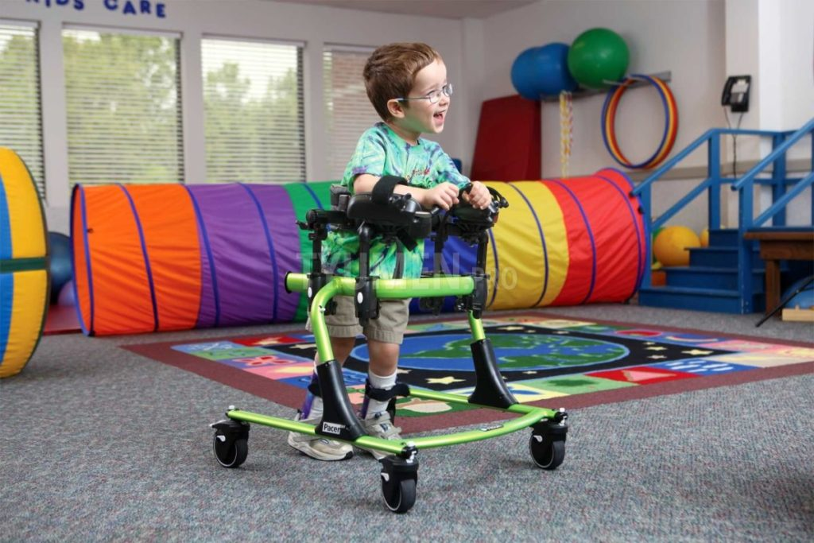
ФАКТОРЫ
5. Нарушение ощущений движений (кинестезий). Развитие двигательных функций тесно связано с ощущением движений. Ощущение движений осуществляется при помощи специальных чувствительных клеток, которые дают информацию о положении конечностей и туловища в пространстве, степени сокращения мышц

Slide 9
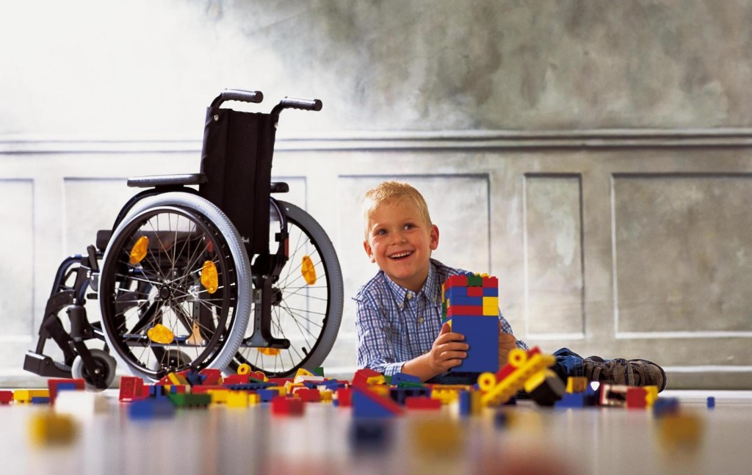
ФАКТОРЫ
6. Недостаточное развитие цепных установочных выпрямительных рефлексов (статокинетических рефлексов). Статокинетические рефлексы обеспечивают формирование вертикального положения тела ребенка и произвольной моторики, при их недоразвитии ребенку трудно удерживать в нужном положении голову и туловище.

Slide 10
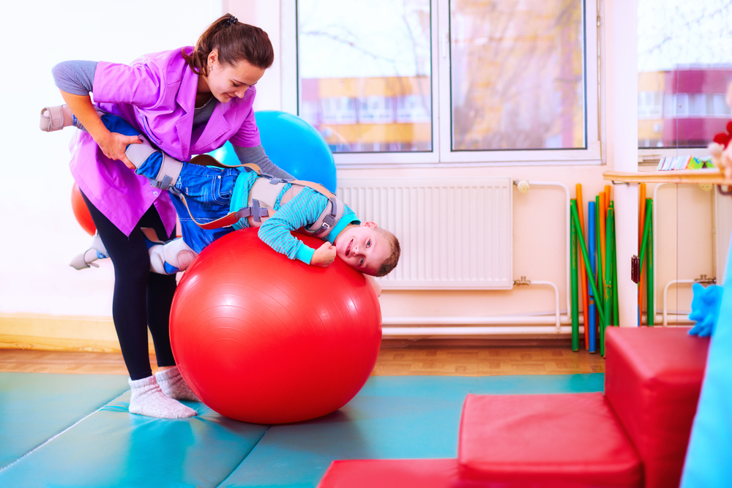
ФАКТОРЫ
7. Синкинезии - это непроизвольные содружественные движения, сопровождающие выполнение активных движений (например, при попытке взять предмет одной рукой происходит сгибание другой руки; ребенок не может разогнуть согнутые пальцы рук, а при выпрямлении всей руки пальцы разгибаются).

Slide 11
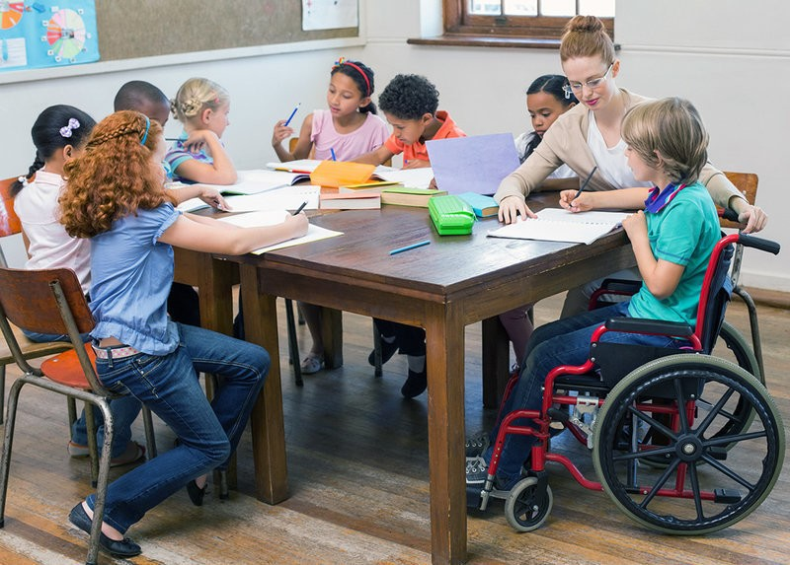
Степень выраженности двигательных нарушений
При тяжелой степени ребенок не овладевает навыками ходьбы и манипулятивной деятельностью.
При средней степени двигательных нарушений дети овладевают ходьбой, но ходят неуверенно, часто при помощи специальных приспособлений.
При легкой степени двигательных нарушений дети ходят самостоятельно, уверенно как в помещении, так и за его пределами.

Slide 12
У детей с ДЦП наблюдается:
1. Нарушение координации движения глаз и рук.
2. Замедленное, недостаточное, недифференцированное зрительное восприятие, обусловленное невозможностью фиксации взора и прослеживание за предметами.
3. Нарушение координации движений, общая психомоторика, что приводит к патологии восприятия собственных ощущений и движений.
4. Ребёнок недостаточно узнаёт предметы на ощупь.
5. Двигательные нарушения усиливают нарушения артикуляции моторики и звукопроизношения.
6. Нарушается взаимодействие зрительно – моторных и оптико – пространственных систем, что затрудняет формирование автоматизированных движений руки.
7. Отмечаются пространственные нарушения и пространственная дезорганизация (дети часто не могут довести начатое дело до конца).
8. Трудности в воспроизведении движений по образцу.
9. Нарушается темп выполнения и воспроизведения.
10. Снижена двигательная память и замедленный, неуверенный темп при переносе двигательных поз пальцев с одной руки на другую.
11. Если движения пальцев рук отстаёт, то задерживается и речевое развитие.

Slide 13
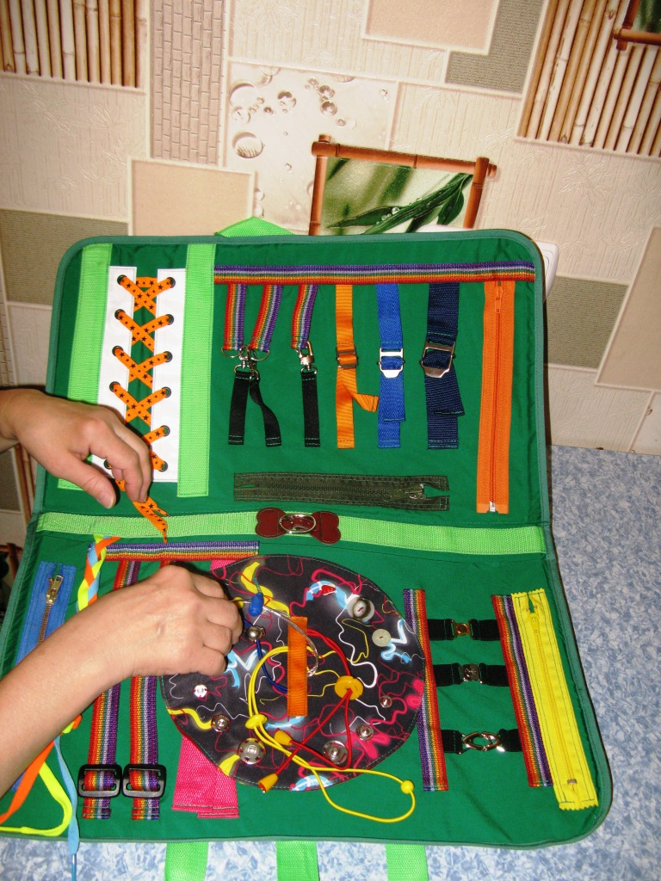
ВЫВОДЫ
Руки – это наш рабочий орган. Именно через него мы получаем сведения о мире, играем, исследуем, творим. Формирование и совершенствование тонкой моторики кисти и пальцев рук, стимулирует развитие нервной системы, всех психических процессов и речи.
Игры и упражнения на развитие мелкой моторики дают возможность развивать мышечные и тактильные ощущения, расширяют кругозор, стимулируют развитие творческого воображения. Благодаря таким играм ребенок получает разнообразные сенсорные впечатления, у него развивается внимательность и способность сосредотачиваться.

Slide 14

СПАСИБО ЗА ВНИМАНИЕ

